Slide 1
TCL
Tool Command Language
By Shmuel Bisberg & Avi Yalow

Slide 2
רקע
הוצאה לאור בשנת 1988 על ידי פרופ' ג'ון אוסטראוט מאוניברסיטת קליפורניה
משמשת רבות בפיתוח של כלים ותוכנות קטנות, סקריפטים, ואוטומציה.
היא פופולרית במיוחד בתחום הבדיקות האוטומטיות והמדידה
השפה נועדה להיות קלה לשילוב בתוך יישומים אחרים, ומכאן השם "Tool Command Language".
התחביר של Tcl פשוט וקל ללמידה. הפקודות מורכבות ממילים מופרדות על ידי רווחים והפרמטרים מועברים כטקסט פשוט.

Slide 3
סוג השפה
הושפע מ- AWK, Lisp
השפיע על- PHP, PowerShell, Tea, TH1
שפת סקריפט
מפורשת – בעלת אינטרפרטר
בעלת GC
טיפוסים דינאמיים
מרובת פרדיגמות

Slide 4
פרדיגמות
פונקציונלי - first-class citizens
אימפרטיבי
פרוצדורלי
מונחה עצמים – תומך במחלקות, ירושות (מרובות) ואינקפסולציה
מקבילי – Threads & Concurrency
מונחה נתונים - מאפשרת גישה למבני נתונים שונים ומאפשרת תכנות המתמקד במניפולציה ובניהול של נתונים (ניראה אנקדוטה מעניינת בהמשך...).

Slide 5
אופי השפה
הכל מחרוזות – הכל
גם פקודות גם מערכים גם משתנים – הכל
כל הערכים אינם ניתנים לשינוי – Immutable
משתנים הם ייחוס וצריכה ניהול זיכרון - על הGC נרחיב בהמשך...
בעלת Scops דינאמי
קוד פתוח
קהילה תומכת והמון חבילות

Slide 6
יעוד השפה
מיועדת להטמעה במערכות שונות
הטמעה ברכיבים אלקטרוניים
הטמעה בCAD
GUIs
סקריפטים ואוטומטיזציה – בעלת אבסטרקציה נהדרת של GNU
אנקדוטה: בדומה ל- sqlite (דאטה-בייס) שנועד להטמעה גם TCL נועדה לכך ויוצרי sqlite אהבו מאוד את השפה ותמכו בפקודה ייעודית לעבודה איתה

Slide 7
על ה-Garbage collector
משתמש בשיטת reference counting
TCL פוטרת את בעיית ה- Circular References באופן אוטומטי בשל ה- immutability שמושרשת באופן חזק בשפה (הכל מחרוזות כזכור).
אך עדיין יש מקרים בהם בעיה זו יכולה לצוץ ולשפה יש API מיוחד עבור זה- הפונקציות Tcl_IncrRefCount ו- Tcl_DecrRefCount
שיטה זו מאוד יעילה ומאוד מינימליסטית מה שתורם לגודל האינטרפרטר הקטן וה- Shell Session בעל תקורה נמוכה מאוד
הבחירה בשיטה הנ"ל מתאימה מאוד לאופי השפה ולדרכים בה משתמשים בשפה

Slide 8
על טווח ההכרה - Scope
השפה בעלת Dynamic scoping – התייחסות למשתנה הוא בהתאם לסדר ומקום ההתייחסות (context aware).
בTCL ה- scops מתחלקים לשלושה כלליים: Global Scope, Local Scope, Namespace Scope
ניצור Namespace Scope ע"י ההצהרה namespace eval וניצור משתנים השייכים אליו ע"י הפקודה variable, ניגש לאותם משתנים ע"י האופרטור :: לדוגמא: myNamespace::examplePro
ניגש למשתנה בSCOPE גבוה יותר ע"י הפקודה upvar ניגש למשתנה ב- global scope ע"י הפקודה global

Slide 9
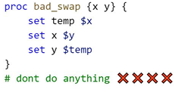
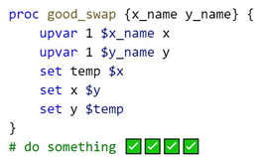
by value/by ref
באופן ברירת מחדל העברה היא BY VALUE
בשביל להעביר By ref נשתמש בפונקציות שהזכרנו בSCOPE – upvar ו- global
דוגמא:

Slide 10
טיפוסים בשפה
הטיפוסים הם weekly typed ופונקציות בשפה יזרקו errors בזמן ריצה אם יש בעיה הקשורה לטיפוס ארגומנט הנשלח לפונקציה
טיפוסים פרימיטיביים: integer, string, double מזוהים ע"י השפה אך מיוצגים כמחרוזת בזיכרון
משתנים בוליאניים: הם הקבועים 0,1 – אין בשפה true, false
List – רשימות ולהן המון פקודות מאוד נוחות
Array – רשימה אסוציאטיבית
Dictionaries – החל מ Tcl 8.5 נוסף מבנה נתונים זה והוא שדרוג של Array

Slide 11
על התחביר
בשקפים הבאים נסקור את תחביר השפה
לא דומה לC וכל מה שאנחנו מכירם
דומה יותר ל- shell

Slide 12
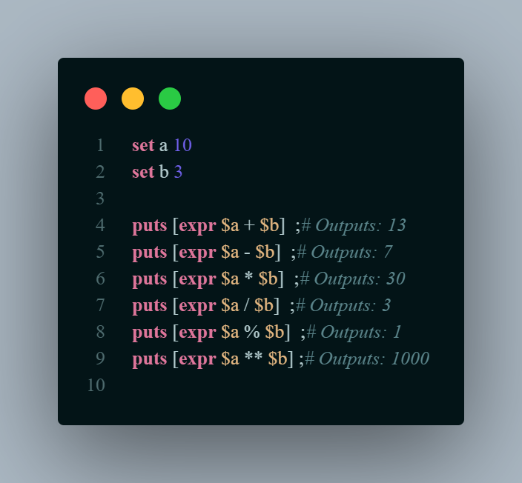
אופרטורים אריתמטיים
נשתמש בפקודה expr

Slide 13
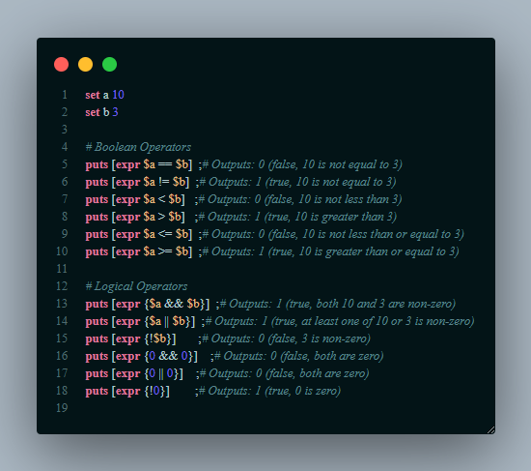
אופרטורים בוליאניים ולוגיים
נשתמש בפקודה expr

Slide 14
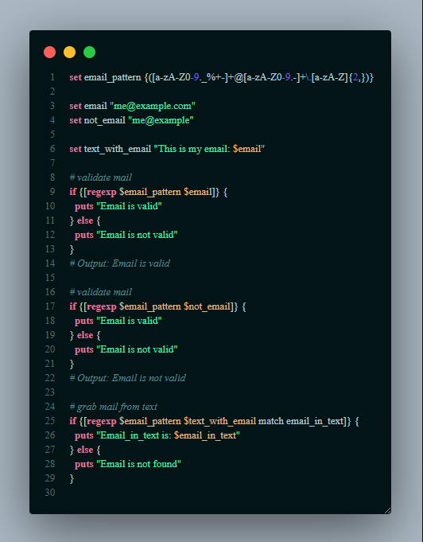
ביטויים רגולריים

Slide 15
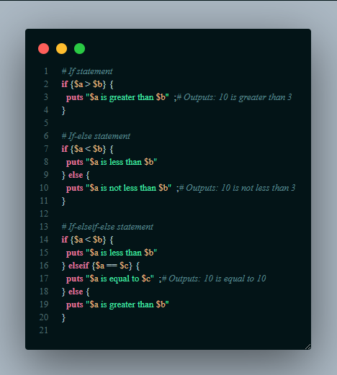
If, if-else, if-else-if

Slide 16
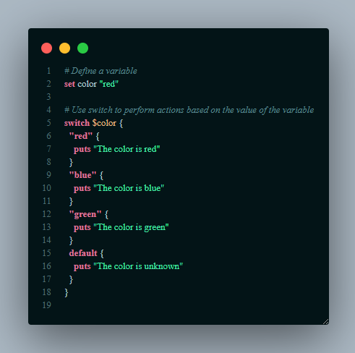
Switch-case

Slide 17
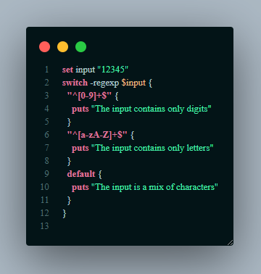
regex Switch-case

Slide 18
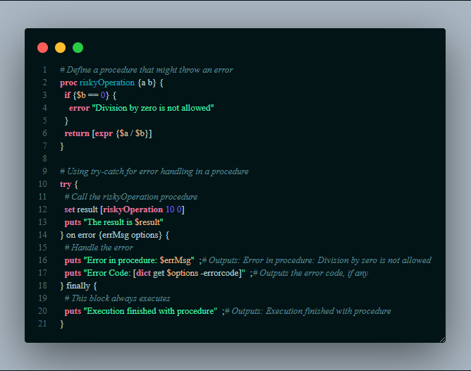
טיפול בשגיאות – try/catch

Slide 19
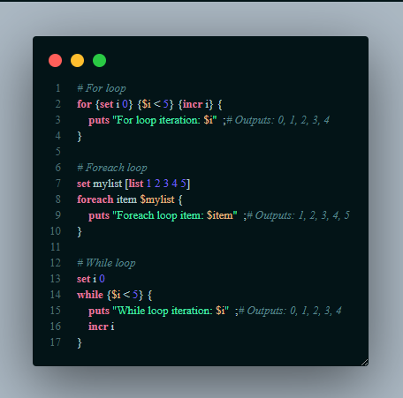
loops

Slide 20
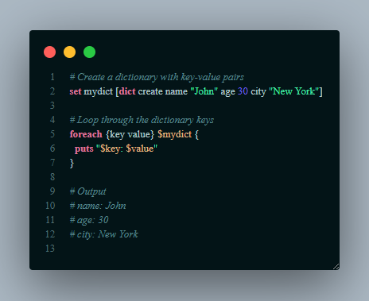
Key-value loops

Slide 21
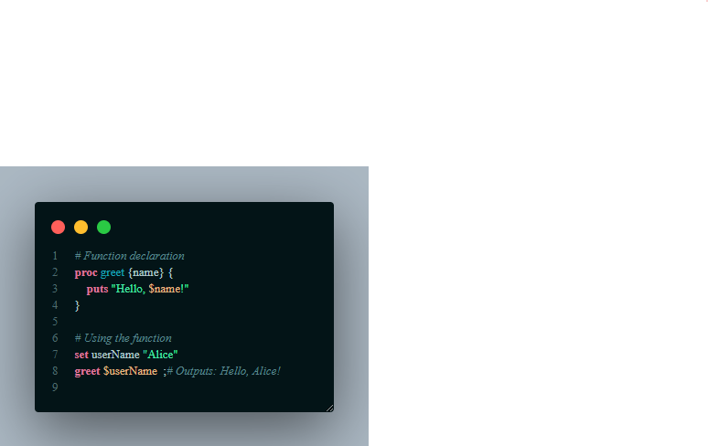
Functions

Slide 22
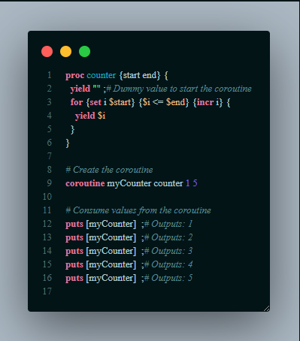
coroutines
כלי ליצירת רצפים. שימושי לחסכון בזיכרון וסנכרון תהליכונים

Slide 23
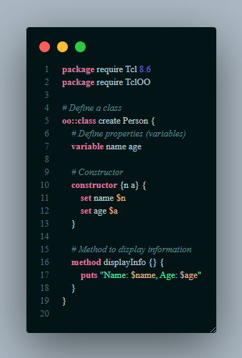
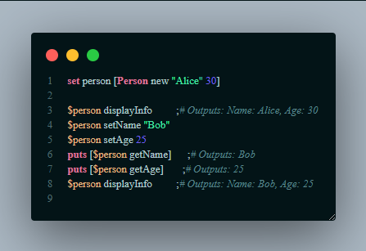
OOP
מצריך חבילה מיוחדת וגרסה מתקדמת של TCL

Slide 24
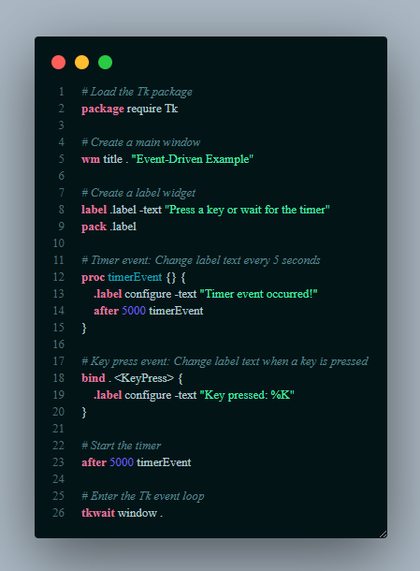
Event oriented
משתמש ב- event loop ומתזמן אליו משימות

Slide 25
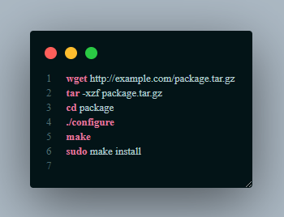
התקנת חבילות
נשתמש בפקודה - package require SomePackage 1.0
התקנה ע"י apt – sudo apt install Thread
התקנה ע"י קימפול – מסובך ומצריך חבילות DEV של שלל חבילות אחרות. (השתמשנו בשיטה זו עבור package require xml 3.2 – היה שווה את זה...)

Slide 26
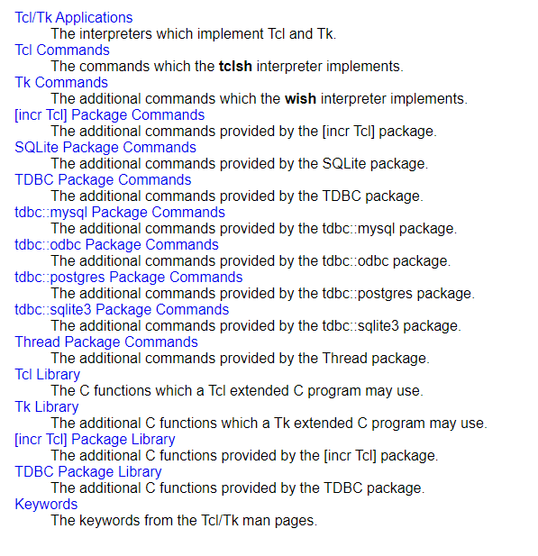
שימוש בחבילות
תהליכונים – make thread-pool
ספרית XML – make xml-example
- GNUתמיכה נהדרת מעל כל פקודות GNU
https://www.tcl-lang.org/man/tcl8.6/

Slide 27
יתרונות השפה
פשוט וקל ללמידה, קל להרצה בכמעט כל סביבה
נותנת אפשרות לפיתוח מהיר – ניתן לשימוש בשביל Prototyping או לפתרון מהיר
הimmutability של השפה מקלה על תכנות מקבילי
בעלת STD ענקית ובנוסף בעלת מספר גדול של חבילות
קוד פתוח
שפה קטנה מאוד Lightweight
תמיכה בפיצ'רים נהדרים כמו Embeddability, Event-Driven Programming, Data Driven Programing

Slide 28
חסרונות השפה
Interpreted + week types = bad performance
מספר מצומצם של מבני נתונים
חוסר הגדרת הטיפוסים מקשה על טיפול בשגיאות
שפה מיושנת - שפה שעבר זמנה
קהילה הולכת ומתדלדלת
חוסר בכלי דיבוג
תחביר "מוזר" יחסית לסטנדרט כיום

Slide 29
לסיכום
Tcl (Tool Command Language) היא שפה פשוטה ללמידה ולשימוש, המאפשרת פיתוח מהיר של סקריפטים ואפליקציות. היתרונות כוללים סינטקס פשוט, שילוב קל עם C ו-C++, עיבוד מחרוזות חזק ותמיכה בפיתוח מונחה אירועים עם Tk ליצירת ממשקי משתמש גרפיים. החסרונות כוללים ביצועים איטיים יחסית, מבנה נתונים בסיסי ותמיכה פחותה בקהילה. Tcl מציעה מערכת ניהול חבילות להרחבות, והשימושים הנפוצים כוללים אוטומציה, בדיקות תוכנה, פרוטוטייפינג מהיר ותכנות ממשקי משתמש גרפיים. היא מתאימה במיוחד לאפליקציות משובצות ולמערכות הדורשות גמישות רבה.

Slide 30
Thank you
Any Questions?

